Slide 1


UỶ BAN NHÂN DÂN QUẬN LONG BIÊN
TRƯỜNG MẦM NON CỰ KHỐI
LĨNH VỰC PHÁT TRIỂN NGÔN NGỮ
Đề tài: Truyện “Cô mây”
Lứa tuổi: Nhà trẻ 24 - 36 tháng
Giáo viên: Nguyễn Diệu Linh
Năm học: 2024 -2025

Slide 2
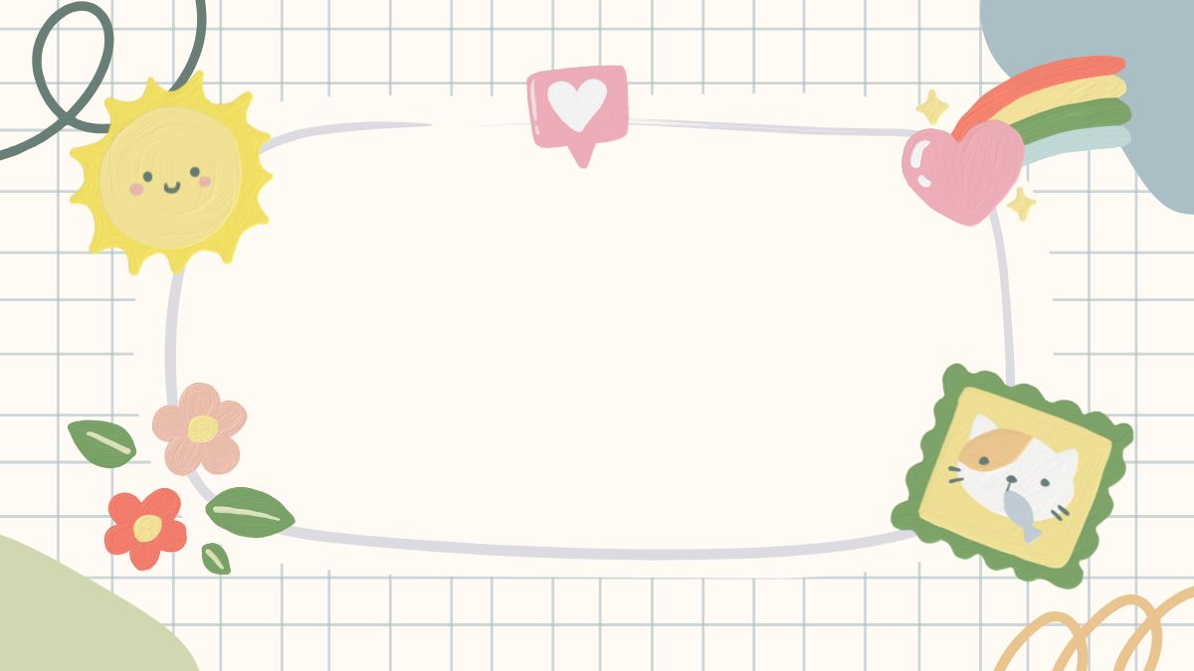
I. Mục đích – yêu cầu
1. Kiến thức:
- Trẻ biết tên truyện, hiểu nội dung câu chuyện, biết được một số hiện tượng tự nhiên như mây, hơi nước, ông mặt trời, mưa…
2. Kĩ năng:
- Trẻ biết sử dụng ngôn ngữ để trả lời các câu hỏi mạch lạc rõ ràng, đủ câu, đủ ý.
3. Thái độ:
- Trẻ hứng thú tham gia vào hoạt động, qua câu chuyện giáo dục trẻ biết uống và sử dụng nước sạch, khi sử dụng thì phải biết tiết kiệm.

Slide 3

II. Chuẩn bị
- Giáo án powtpoint giờ hoạt động với truyện “Cô mây”
- Hệ thống câu hỏi đàm thoại.
- Video truyện

Slide 4
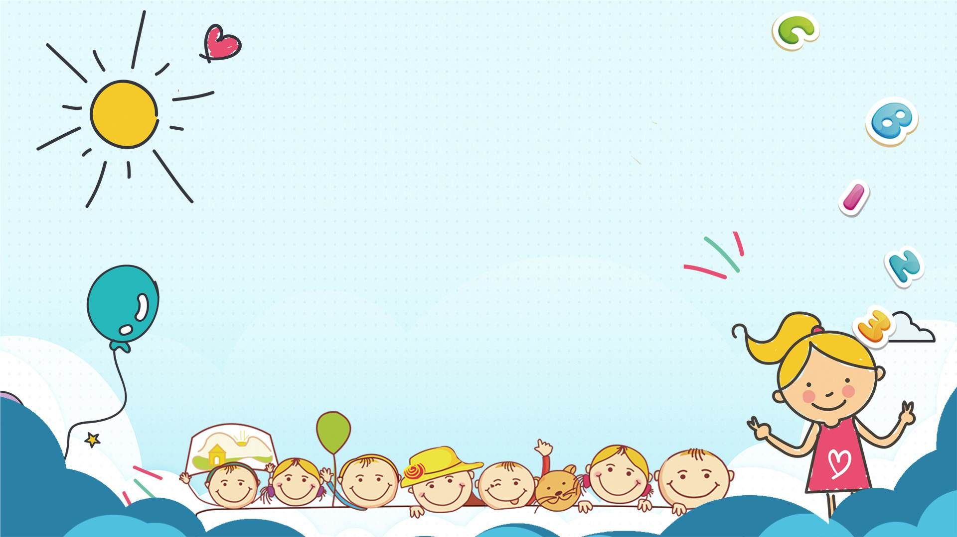
1. Ổn định tổ chức
- Cô và trẻ chơi trò chơi “ Trời nắng trời mưa”
- Cô và các con vừa chơi trò chơi gì?

Slide 5
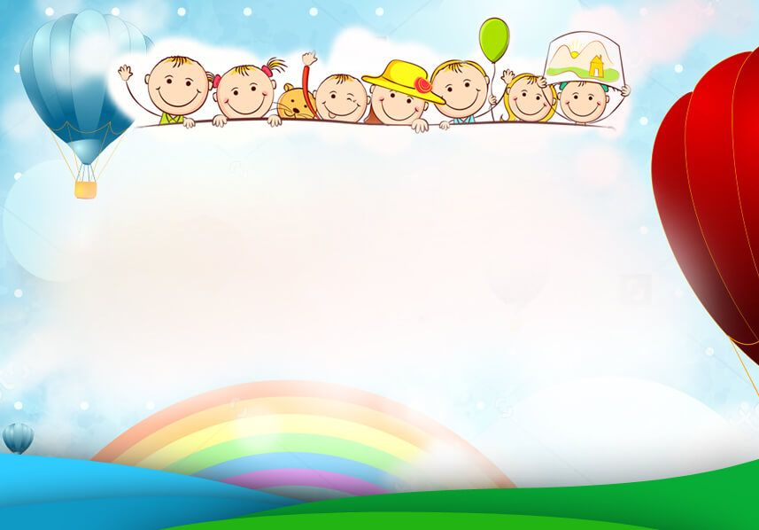
2. Phương pháp hình thức tổ chức
Kể chuyện Cô mây
- Lần 1: Cô kể diễn cảm thể hiện tình cảm sắc thái điệu bộ, giởi thiệu tên truyện, tên tác giả.
- Lần 2: Kể diễn cảm kết hợp hình ảnh minh họa nội dung câu chuyện.

Slide 6

Cô mây

Slide 7
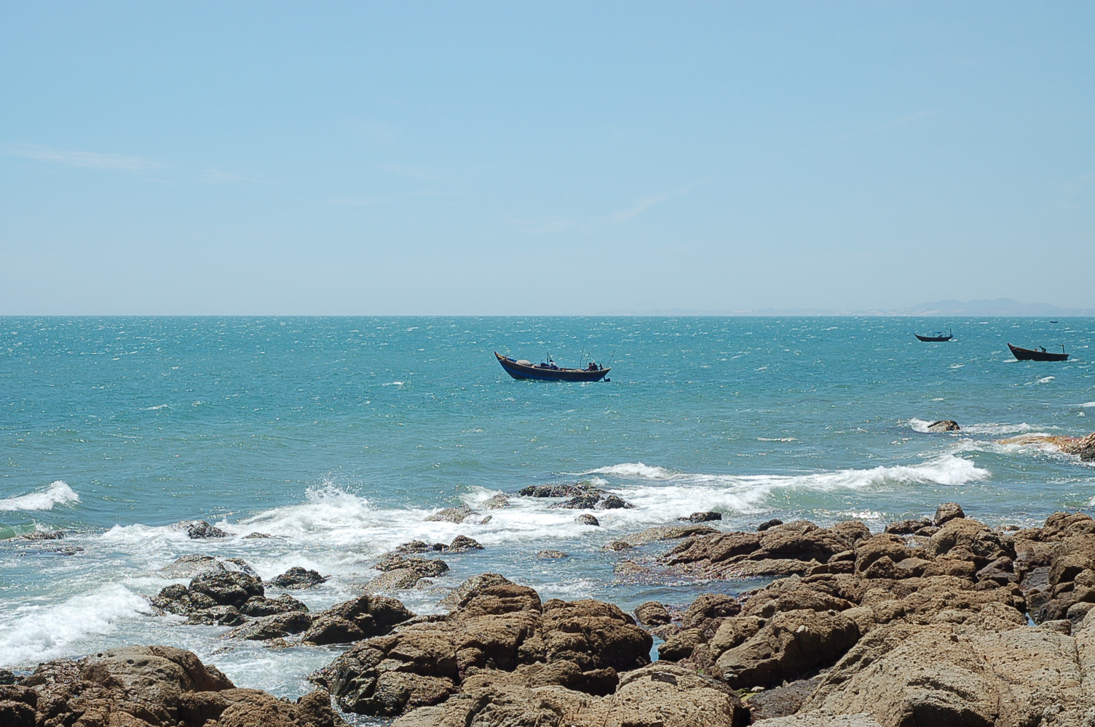
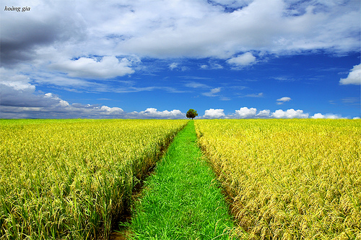
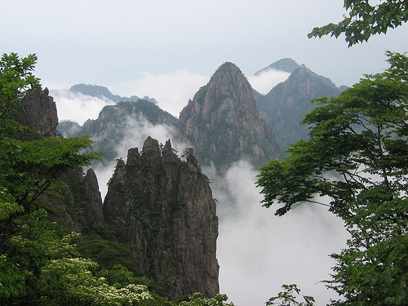
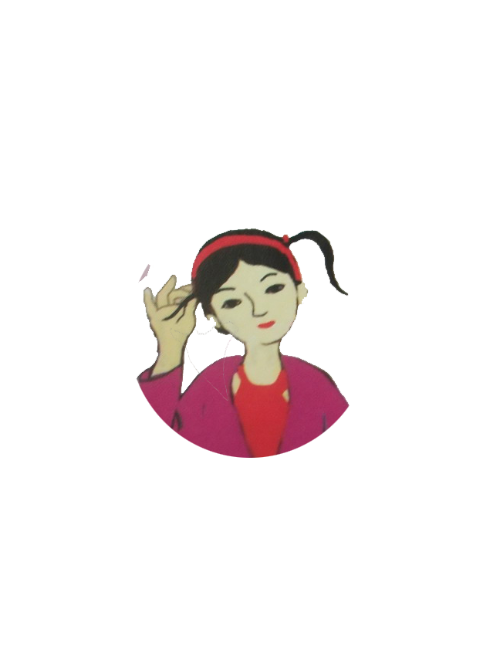
Trên trời có một đám mây xinh đẹp, khi thì cô mặc áo trắng như bông, khi thì cô mặc áo xanh biếc, lúc thì cô lại đổi áo màu hồng tươi.
Cô mây cứ suốt ngày nhởn nhơ bay lượn, lúc lướt trên đỉnh núi, ngọn đồi, lúc bay trên biển cả mênh mông, lúc vờn đồng quê bát ngát. Nhưng bay mãi một mình cũng buồn vì chẳng có ai chơi với cô.

Slide 8
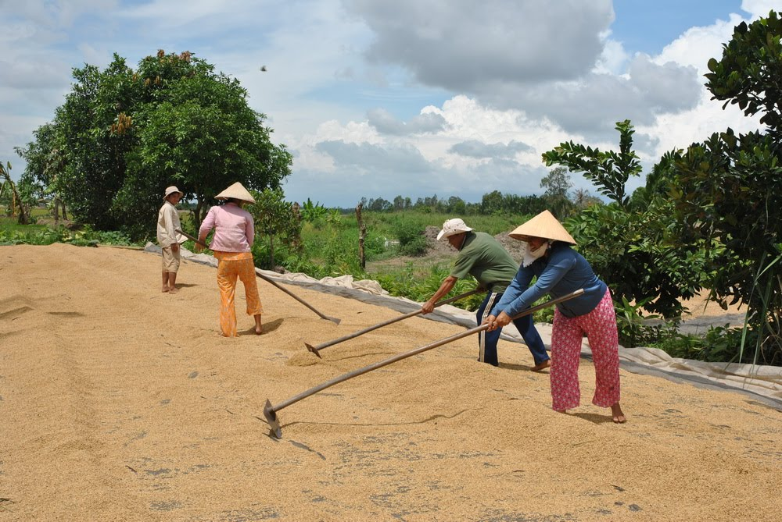
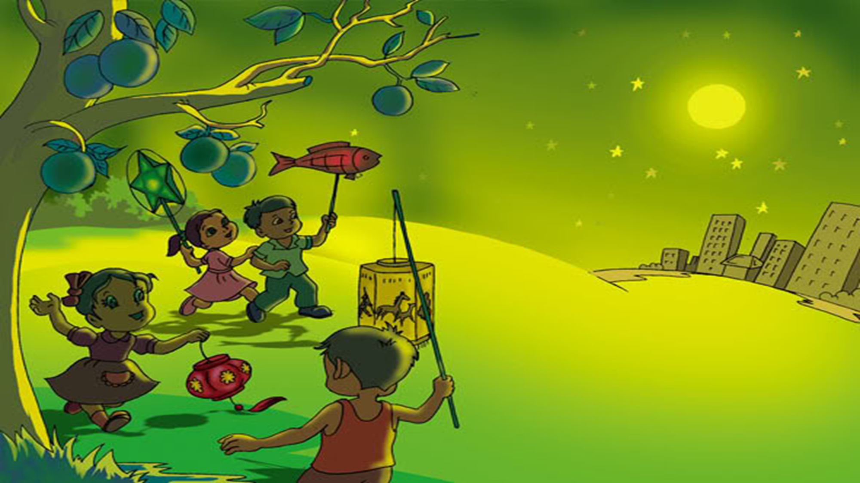

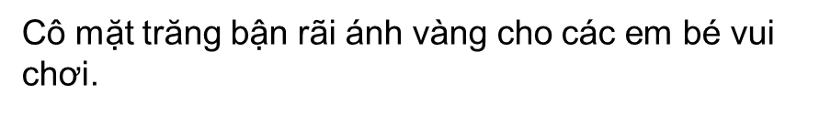
Bác Mặt trời bận tỏa ánh nắng cho người phơi thóc.

Slide 9
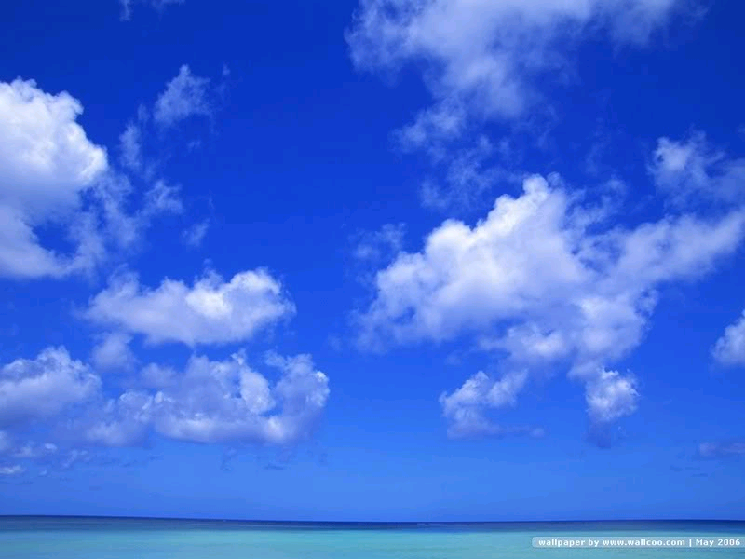
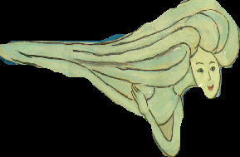


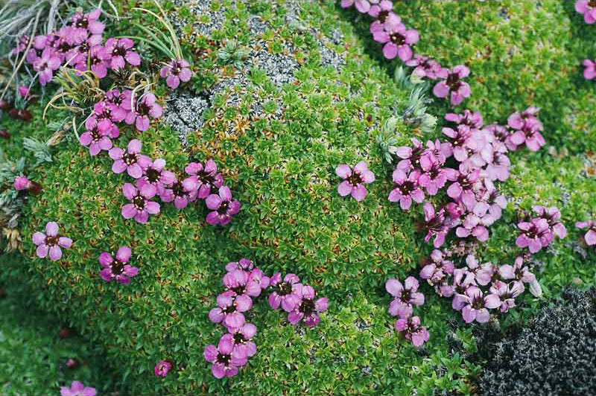
May thay cô gặp Chị Gió. Cô gọi: – Chị Gió ơi?. Chị Gió đáp: – Chị đang bận rủ các bạn mây các nơi về làm mưa đây. Em có muốn làm mưa không?.

Slide 10
– Làm mưa để làm gì hả chị?. – Làm mưa để cho cây cối tốt tươi, cho lúa to bông, cho khoai to củ
– Thế không được làm mây nữa ư?. – Không, nhưng lại được làm nước chảy. Nước chảy có ích cho người. Thế em có thích làm nước chảy không?. Mây gật đầu: Chị cho em đi làm nước chảy với. Nhởn nhơ bay lượn một mình mãi em cũng chán lắm. Em muốn làm việc có ích cho người cơ.

Slide 11
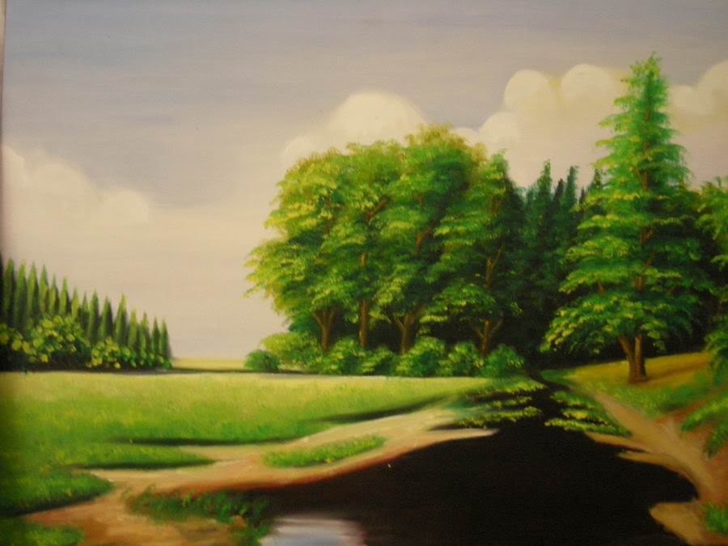
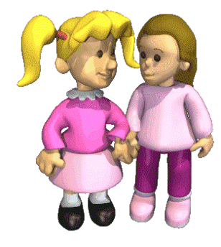
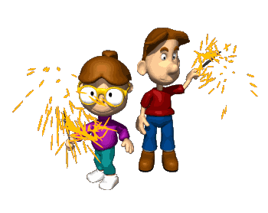
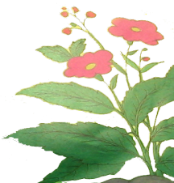
– Thế làm mưa có dễ không chị Gió?. – Làm mưa cũng dễ thôi nhưng mà phải mệt, phải nhịn mặc áo đẹp, phải chịu lạnh rồi tan thành mưa, rơi xuống ruộng đồng.

Slide 12
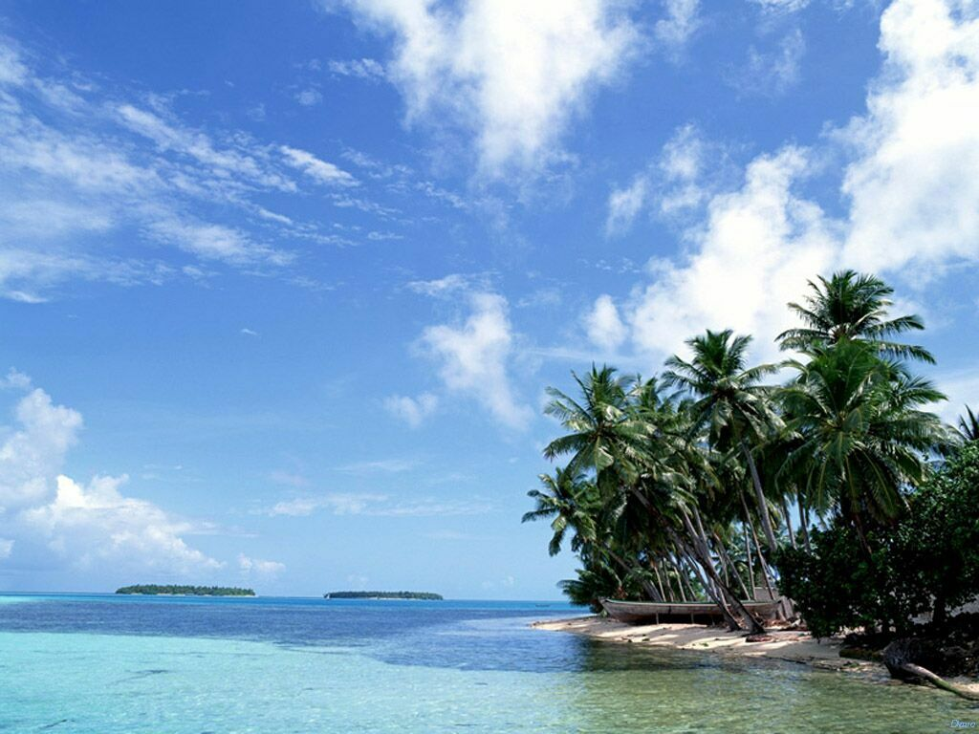
– Thế không được làm mây nữa ư?. – Không, nhưng lại được làm nước chảy. Nước chảy có ích cho người. Thế em có thích làm nước chảy không?. Mây gật đầu: Chị cho em đi làm nước chảy với. Nhởn nhơ bay lượn một mình mãi em cũng chán lắm. Em muốn làm việc có ích cho người cơ.

Slide 13
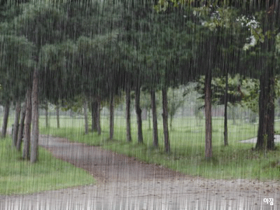

Chị Gió thổi mạnh, đưa mây đi rất nhanh.
Càng đi, càng bay sà xuống thấp, mây các nơi cùng kéo về đông nghịt, màu áo xám làm tối cả một vùng trời. Ai nấy đều nhanh nhẹn vội vàng kéo nhau sà xuống thấp.
Bỗng cô nhìn thấy một đoàn trẻ bé đang chơi trong vườn hoa, đàn trẻ nhảy nhót tung tăng ngẩn mặt lên trời mà hát: Cầu trời mưa xuống Lấy nước tôi uống Lấy ruộng tôi cày Lấy bát cơm đầy Lấy rơm đun bếp.
Cây, lá, cỏ, hoa thấy mây xám bay ngang cũng ngẩng đầu lên rì rào nói: Mưa rơi xuống đây Cho tốt cỏ cây Cho tươi hoa lá Nhớ mong mưa quá Mưa ơi! Mưa ơi!.

Slide 14



Vừa lúc đó cơn lạnh ùa đến. Đám mây xám rùng mình tan thành những giọt nước thi nhau tưới xuống đất rào rào. Đoàn trẻ dắt nhau chạy trốn dưới mái hiên
Cỏ, cây, hoa, lá tươi tỉnh mỉm cười đón mừng những giọt nước trong vắt đáng yêu. Thế là cô Mây trên trời cao đã hóa thành dòng nước chảy tràn khắp ao hồ, đồng ruộng, sông ngòi.

Slide 15
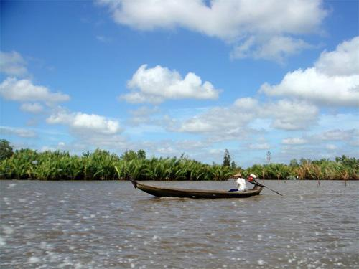
Vài hôm nữa bác mặt trời chiếu xuống nước bốc thành hơi. Chị Gió lại đưa nước lên trở thành Mây.

Slide 16
3. Kết thúc:
- Cô nhận xét tuyên dương trẻ

